Slide 1
Заболевания и повреждения периферической нервной системы и спинного мозга, диагностика и лечение.
Кафедра нейрохирургии НГМУ

Slide 2
Цель
Рассмотреть патологию ПНС

Slide 3
Задачи – изучение этиологии, патогенеза, диагностики, клиники, лечения поражений ПНС

Slide 4
план
Анатомия
Этиология и патогенез
Клиника
Диагностика
лечение

Slide 5
К ПНС относят преганглионарные нервные корешки, ганглии сггинальных и черепных нервов, черепные нервы, спинальные нервы, сплетения и нервы конечностей, туловища и внутренних органов, т.е. структуры, обеспечивающие связь ЦНС (головного и спинного мозга) с остальными органами и тканями.
Доля поражений ПНС составляет около 50% в структуре неврологической патологии и около 7% в общей заболеваемости населения.
Патофизиологическую основу заболеваний ПНС составляют нарушение функции и часто - структуры двигательных и чувствительных нейронов и их отростков. Поражения нейронов подробно рассматриваются в курсе неврологии. Нейрохирурги обычно сталкиваются с повреждением нервных волокон.

Slide 6
Этиология и патогенез
Причины повреждения нервных волокон разнообразны. Чаще это физические факторы - разрыв или разрушение участка нерва, его острое или хроническое сдавление, растяжение, реже - воздействие высокой или низкой температуры, электрического тока, вибрации, ультразвука, электромагнитного излучения, проникающей радиации или химического вещества (в частности, введенного инъекционно), острая или хроническая ишемия (роль ишемии не столь существенна, как представлялось ранее), воспалительный процесс, опухоль, гематома.
Большинство нервов содержат чувствительные волокна, поэтому при умеренной интенсивности воздействия этиологического фактора возникают парестезии в зоне иннервации нерва и/или боль. При большей энергии повреждающего агента в зоне его воздействия нарушаются функция аксонов и их структура.
Нарушение целостности и даже стойкое расстройство функции при анатомической сохранности нервного волокна (например, при ишемии) ведет к дегенерации аксона дистальнее и на несколько сантиметров проксимальнее места повреждения. Такая дегенерация, названная по имени описавшего ее автора валлеровской, начинается примерно через сутки после нарушения перемещения аксоплазмы по волокну и завершается обычно к 3 неделям; в этот период электровозбудимость аксона сохранена, затем утрачивается. После завершения валлеровской дегенерации сохраняется внешняя оболочка группы аксонов - эпиневральная трубка.

Slide 7
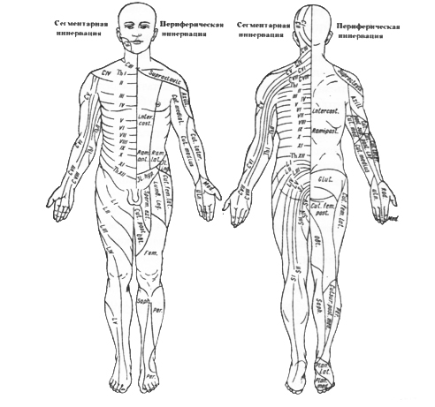

Slide 8
Клинико-морфологически выделяют 3 формы повреждения нервов.
• Нейропраксия - нарушение функции при сохранении анатомической целостности как оболочек, так и волокон нерва. При нейропраксии в большей степени страдают крупные миелиновые двигательные волокна, поэтому чувствительность в зоне иннервации может в той или иной степени сохраняться. Этиологическим фактором нейропраксии обычно бывает рас
• Аксонотмезис - нарушение целостности нервных волокон, сопровождающееся выпадением функции, но с сохранением целостности невральных оболочек. Двигательные и чувствительные выпадения, как правило, полные. Их причинами обычно бывают более интенсивная компрессия, тракция, ишемия (сдавление жгутом, переломы, интраневральные инъекции, замерзание). Функция нерва чаще всего восстанавливается полностью, но восстановление зависит от расстояния, которое необходимо преодолеть регенерирующим волокнам: если оно превышает 50-55 см, развивающийся за 1,5 года фиброз дистальных отделов невральной трубки препятствует полноценному восстановлению.
• Нейротмезис - полное нарушение целостности всех элементов нерва (волокон и оболочек) вследствие различных ранений, сложных переломов костей конечностей, ятрогенных повреждений, прорастания нервов злокачественными опухолями. Спонтанное восстановление практически невозможно; для восстановления целостности поврежденного нерва требуется хирургическое вмешательство.

Slide 9
Диагностика
Клинические симптомы заболеваний ПНС подробно описаны в учебнике неврологии, вкратце мы на них остановимся при описании отдельных видов патологии. Из клинических симптомов в нейрохирургии существенное значение имеет симптом Тинеля (болезненность при перкуссии нерва дистальнее его повреждения, что указывает на неполное повреждение и/или благоприятно протекающий процесс регенерации).
В целях диагностики в нейрохирургии, помимо клинического обследования, широко используют электрофизиологические методы, которые сегодня позволяют проследить весь путь передачи нервного импульса от коры головного мозга до мышечного волокна и от любого рецептора до коры. Однако в первые недели после повреждения электрофизиологические методы малоинформативны, поскольку не позволяют отдифференцировать функциональный, обратимый блок проведения импульса от анатомического повреждения нервного волокна.
С помощью современных методов нейровизуализации можно выявить объемные поражения ПНС, а также анатомические повреждения спинно-мозговых корешков и нервных сплетений. Но неинвазивных методов оценки структуры периферических нервов в клинической практике пока нет.

Slide 10
Лечение
Консервативное лечение нейропатий (как в до-, так и в послеоперационном периоде) направлено на снятие боли: назначаются различные анальгетики вплоть до наркотических; для предупреждения атрофии мышц используют массаж, электромиостимуляцию, пассивную гимнастику. При начинающемся восстановлении иногда применяют ингибиторы ацетилхолинэстеразы. В случае гиперестезии в зоне пораженных нервов эффективен габапентин, у многих больных этот препарат обеспечивает и уменьшение боли.
Препаратов, способствующих регенерации нервов, на сегодня не существует. Важно адекватное лечение заболеваний, способствующих развитию нейропатии (см. ниже). При нейропатии на фоне алкоголизма целесообразно назначение тиамина и других витаминов группы В; в остальных случаях при отсутствии признаков авитаминоза витаминотерапия не показана. Эффективность препаратов холина, «сосудорасширяющих», «нейрометаболических», «ноотропных» средств, физиотерапевтического и санаторнокурортного лечения не доказана.
Хирургическое лечение нейропатий преследует 3 главные цели:
• устранение причинного фактора нейропатии (например, компримирующего агента);
• устранение боли;
• создание оптимальных условий для регенерации нервных волокон.

Slide 11
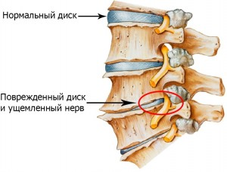

Slide 12
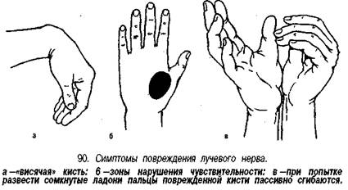
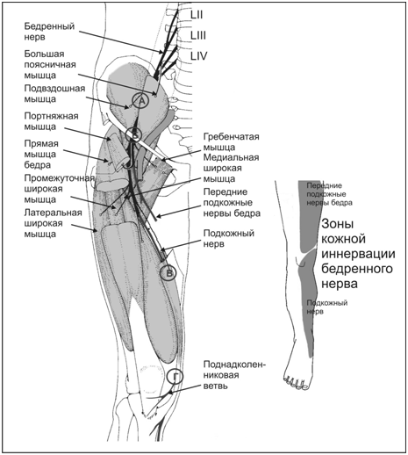
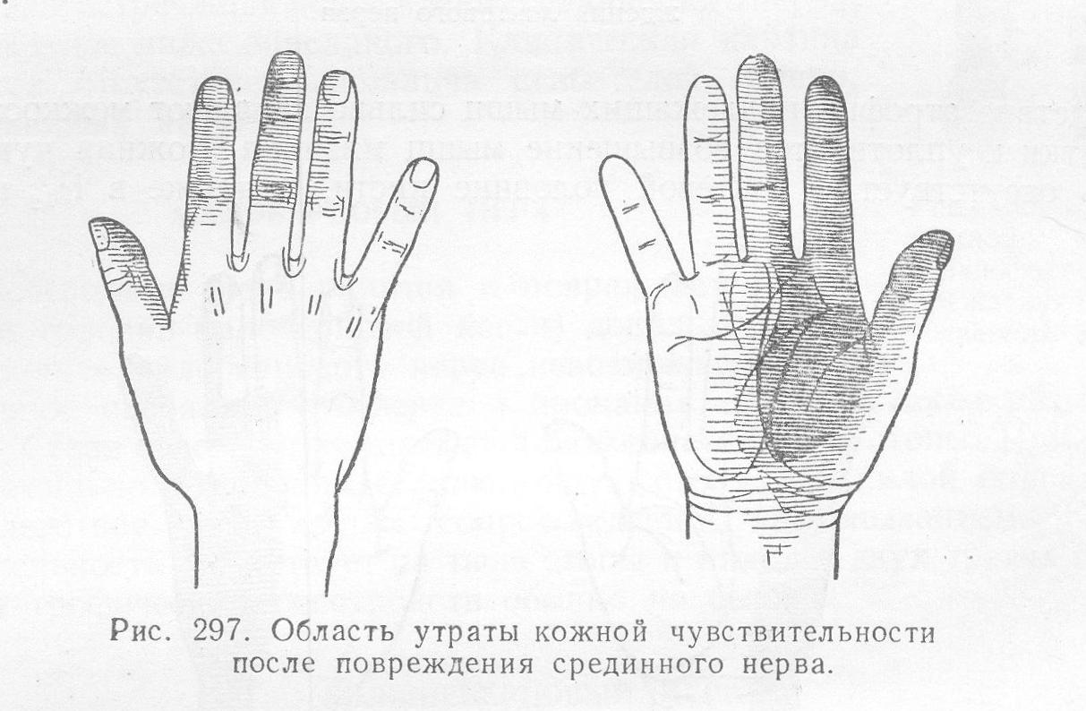

Slide 13
Радикулопатии
Предметом нейрохирургии могут быть монорадикулопатии, обусловленные сдавлением или травматическим повреждением нервного корешка. Следует иметь в виду, что при патологии нескольких корешков (например, при их травматическом отрыве или сдавлении грыжами межпозвонковых дисков на разных уровнях) следует говорить о множественной (моно)радикулопатии, но не о полирадикулопатии.
Краниальные монорадикулопатии проявляются невралгией соответствующего черепного нерва. Строго говоря, они не относятся к патологии ПНС, поскольку обусловленный сосудистой компрессией нервного корешка очаг демиелинизации находится в ЦНС. Принципы диагностики и лечения краниальных монорадикулопатий описаны в главе «Функциональная нейрохирургия».
Спинальные монорадикулопатии чаще всего обусловлены остеохондрозом позвоночника; показания к их хирургическому лечению и его принципы: приводятся в главе 13. Значительно реже спинальные монорадикулопатии возникают вследствие травмы; эти случаи рассматриваются ниже вместе с плексопатиями (поскольку обычно сочетаются с последними).
Ганглиопатии
Ганглиопатии чаще всего обусловлены вирусной инфекцией Variocella zoster. Показания к хирургическому лечению возникают крайне редко, в случае резистентности тяжелого болевого синдрома к консервативным методам лечения в течение нескольких месяцев. Производят химическую или радиочастотную деструкцию пораженного ганглия. Вмешательство выполняют обычно в амбулаторных условиях, под местной анестезией; противоболевой эффект развивается на операционном столе, но не всегда бывает полным и длительным. В этих случаях применяют другие методы, описанны:е в главе 14 «Функциональная нейрохирургия».

Slide 14
Плексопатии
Плексопатиями называют поражения нервных сплетений, из которых в силу анатомических особенностей чаще страдает плечевое.
Наиболее частая причина плексопатии плечевого сплетения - травма, сопровождающаяся тракцией руки и вывихом головки плечевой кости. Такой механизм травмы чаще встречается при дорожно-транспортных происшествиях, особенно у мотоциклистов, но может носить производственный, криминальный и ятрогенный характер. Довольно часто встречается повреждение плечевого сплетения во время родов («акушерский паралич»). Реже его причиной становятся проникающие ранения, перелом I ребра, гематома подключичной области.
Хроническая плексопатия плечевого сплетения может быть вызвана сдавлением последнего в межлестничном промежутке при шейном мышечно-тоническом синдроме, добавочными шейными ребрами, артериальной аневризмой или артериовенозной фистулой, опухолью и др.
Клинические проявления определяются уровнем и распространенностью повреждения. При поражении всего плечевого сплетения возникают периферический паралич (парез) и анестезия (гипестезия) руки. Однако чаще наблюдаются частичные поражения - параличи Эрба и Клюмпке.

Slide 15
Диагностика. Обязательно полное обследование больного на предмет сочетанных и комбинированных повреждений, а также интеркуррентных заболеваний. При неврологическом исследовании, помимо оценки нарушений движений и чувствительности, проверяют симптом Тинеля (боль в зоне иннервации нерва при перкуссии области его повреждения).
Принципиальное значение для определения тактики лечения при поражениях плечевого сплетения имеет дифференцирование преганглионарного повреждения - отрыва нервных корешков от спинного мозга, при котором восстановление их невозможно, - с постганглионарным, при котором хирургическое вмешательство может быть показано. Для преганглионарного поражения характерны синдром Горнера, паралич иннервируемой длинным грудным нервом передней лестничной мышцы (возникает «крыловидная» лопатка), паралич ромбовидной мышцы и тяжелый нейропатический болевой синдром.
Электрофизиологическая диагностика повреждений плечевого сплетения в первые 3 нед малоинформативна, поскольку не позволяет отдифференцировать функциональные изменения от органических. Однако даже в остром периоде электрофизиологические методы могут использоваться для интраоперационной идентификации нервов и фасцикул.
Непосредственно отрыв корешков можно выявить при МРТ. Косвенным его признаком могут быть менингоцеле - заполнение спинно-мозговой жидкостью твердооболочечной воронки корешка, запустевающей после его отрыва (но в первые 3-4 нед заполненной образовавшимся при травме сгустком крови). Менингоцеле определяются при контрастной миелографии, обычной или компьютерно-томографической (проводимой в соответствии с вышесказанным не ранее чем через 4 нед после травмы).

Slide 16
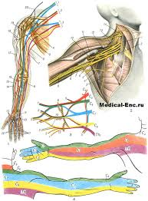
Лечение. Лечебная тактика определяется характером повреждения и сроком с момента травмы. Неотложное хирургическое вмешательство на плечевом сплетении показано в следующих случаях. При резаных ранах давностью до 72 ч без признаков нагноения. В этих случаях рану расширяют или делают новый разрез кожи, обнажают поврежденные отделы сплетения и сшивают их без натяжения конец в конец. При переломах I ребра, ключицы с отломками в проекции сплетения. В ходе открытого вмешательства, помимо остеосинтеза и/или удаления отломков, возможны выявление нарушения анатомической целостности нервных структур и их хирургическое восстановление.

Slide 17
Литература
1. Гусев Е. И. Неврология и нейрохирургия [Комплект] : учебник: в 2 т. Т.2 : Нейрохирургия / ред.: А. Н. Коновалов, А. В. Козлов. - 2-е изд.,испр.и доп. - М. : ГЭОТАР-Медиа, 2009. - 420 с. : ил. 1,0 5
2. Можаев С. В. Нейрохирургия: учебник / С. В. Можаев, А. А. Скоромец, Т. А. Скоромец. - 2-е изд., перераб. и доп. - М. : ГЭОТАР-Медиа, 2009. - 480 с. : ил..
3. Лекции по нейрохирургии : учебник / ред. В. В. Крылов. - М. : Авторская академия : Товарищество научных изданий КМК, 2007. - 234 с. : ил.
4. Цементис, Сотириос А. Дифференциальная диагностика в неврологии и нейрохирургии : пер. с англ. / С. А. Цементис ; ред. Е. И. Гусев. - М. : ГЭОТАР-Медиа, 2007. - 384 с. : ил.

